Slide 1
Формирование познавательных универсальных учебных действий на уроке биологии в 5 классе. Тема: «Бактерии: строение и жизнедеятельность»
Учитель Васильева Л. Р.
МБОУ г. Астрахани «СОШ №29»

Slide 2
Формирование познавательных универсальных учебных действий на уроке биологии в 5 классе
Современное образование требует четких ответов на вопросы:
Для чего?
Цели и ценности
Чему?
Содержание
Как?
Технологии
Ключевая компетенция образования
Научить учиться
Notes:
Content Layouts

Slide 3
Формирование познавательных универсальных учебных действий на уроке биологии в 5 классе
Задания для диагностики и формирования познавательных универсальных учебных действий:
«найди отличия»
«на что похоже?»
поиск лишнего
«лабиринты»
«логические цепочки»
хитроумные решения
составление схем-опор, схематических моделей с выделением существенных характеристик объекта
работа с таблицами, преобразование информации из одного вида в другой (таблицу в текст и др.)
составление и распознавание диаграмм
работа со справочным материалом (словари, справочники, энциклопедии, ресурсы Интернета)

Slide 4
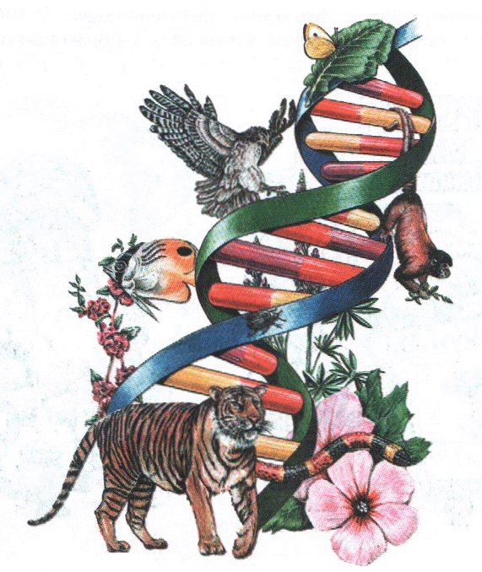
Формирование познавательных универсальных учебных действий на уроке биологии в 5 классе
Задания для учащихся, выполнение которых приведет к достижению запланированных результатов
Формирование познавательных УУДов на разных этапах урока

Slide 5
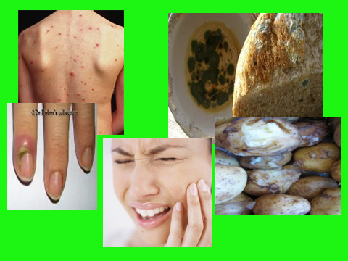
Формирование познавательных универсальных учебных действий на уроке биологии в 5 классе
1. Мотивация к учебной деятельности
Посмотрите на слайд. К этим процессам причастны организмы одного из царств живой природы. Как вы думаете, кто они?
Какие ассоциации у вас возникают, когда говорят о бактериях?
Как вы думаете, бактерии: враги или друзья для человека?
Что должны знать люди об этих организмах, чтобы противостоять бактериальным инфекциям, чтобы лечить возникшее заболевание, чтобы использовать бактерии в практической деятельности человека?
УУД: самостоятельно предполагают какая информация нужна для решения предметной учебной задачи.

Slide 6
Формирование познавательных универсальных учебных действий на уроке биологии в 5 классе
2. Формулирование темы урока, постановка цели
В 1676 году голландец Левенгук изучал, почему корни некоторых растений столь едки и остры на вкус. Чтобы понять это он клал корни на некоторое время в воду, а затем наблюдал под микроскопом капельку полученного настоя. В ней он увидел маленьких «зверушек», которые сновали в воде и имели самые разные формы. Огромное множество таких необычайно быстро движущих «зверушек» он нашел и в зубном налете.
Что же это за существа?
Какие свойства и признаки организмов описаны в рассказе?
Обрисуйте в общих чертах шаги, необходимые для изучения данных существ?
УУД: Извлекают информацию, ориентируются в своей системе знаний.

Slide 7
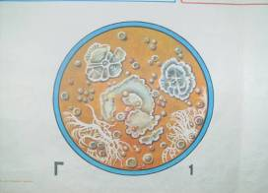
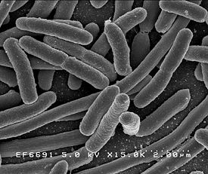
Формирование познавательных универсальных учебных действий на уроке биологии в 5 классе
3. Изучение нового материала
Сравните клетки растений и бактерий. В чем отличие клеток растений и бактерий?
Найдите определение в учебнике как называются клетки, в которых отсутствует ядро?
Может ли бактериальная клетка образовывать органические вещества? Почему?
УУД: Сопоставляют и отбирают информацию, полученную из различных источников

Slide 8
Формирование познавательных универсальных учебных действий на уроке биологии в 5 классе
Выполните задание:
Выберите из списка организмы-прокариоты, организмы-эукариоты.
Распределите их по следующим колонкам:
А) прокариоты:
Б) эукариоты:
Организмы:
роза
кошка
кактус
шампиньон
стрептококк
дождевой червь
палочка Коха

Slide 9
Формирование познавательных универсальных учебных действий на уроке биологии в 5 классе
Формы бактериальных клеток
На доске представлены модели форм бактериальных клеток. На обратной стороне модели имеется буква. Если правильно подобрать пары - название и форма – получится слово, которое обозначает второе название бактерий (микробы).
Сопоставьте формы бактериальных клеток и их названия и составьте кластер
\ /
--- Бактерии ---
/ \
УУД: использование знаково – символических средств, выполнение действий по алгоритму

Slide 10
Формирование познавательных универсальных учебных действий на уроке биологии в 5 классе
Размножение бактерий
УУД: установление причинно – следственных связей, построение логической цепи рассуждений
В 1 г почвы – 3 млрд. бактерий
В 1 г воды – 6 тысяч бактерий
Почему их так много?
Сделайте вывод о способе и скорости размножения бактерий

Slide 11
Формирование познавательных универсальных учебных действий на уроке биологии в 5 классе
Питание бактерий
Постановка проблемы: одна бактериальная клетка за сутки потребляет пищи в 30 раз больше своей массы, - это все равно, как если бы школьник массой 35-40 кг съедал бы в день более тонны пищи.
Задание:
Способны ли некоторые бактерии создавать органические вещества из неорганических?
Откуда получают органические вещества остальные бактерии?
Как называются эти бактерии?
Закончите схему:
Бактерии
(по типу питания)
/ \
автотрофы гетеротрофы
/ \
УУД: поиск и выделение необходимой информации, смысловое чтение и извлечение необходимой информации из прочитанного текста, определение основной и второстепенной информации.

Slide 12
Формирование познавательных универсальных учебных действий на уроке биологии в 5 классе
Приспособленность бактерий к выживанию в неблагоприятных условиях
В настоящее время бактерий можно встретить практически везде. Даже там, где другие живые организмы выжить не могут. Их находят в струях гейзеров с температурой около 105° С, в вечной мерзлоте Арктики, где они пробыли 2-3 млн лет. В океане, на глубине 11 км; на высоте 41 км в атмосфере; в недрах земной коры на глубине в несколько километров. Бактерии прекрасно себя чувствуют в воде, охлаждающей ядерные реакторы; остаются жизнеспособными, получив дозу радиации, в 10 тыс. раз превышающую смертельную для человека. Они выдерживали двухнедельное пребывание в глубоком вакууме; не погибали в открытом космосе, помещённые туда на 18 ч, под смертоносным воздействием солнечной радиации. Но как и любые живые организмы они предпочитают определённые условия: влажность, небольшое количество света, высокие температуры, нестерильные условия.
Для чего могут пригодиться вам знания об условиях обитания бактерий?
УУД: извлекают информацию и ориентируются в своей системе знаний

Slide 13
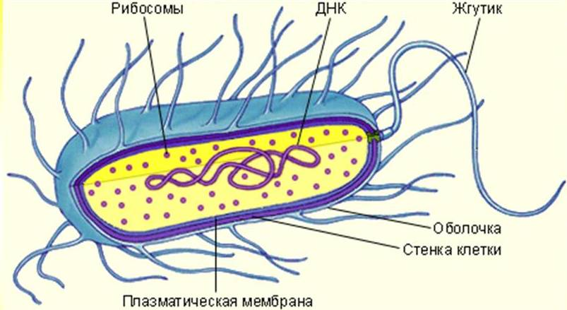
Формирование познавательных универсальных учебных действий на уроке биологии в 5 классе
4. Закрепление нового
УУД: структурируют знания. Выделяют объекты и процессы с точки зрения целого и частей.

Slide 14
Формирование познавательных универсальных учебных действий на уроке биологии в 5 классе
5. Контролирующее задание
Задание: закончите предложения, используя текст параграфа.
Бактерии называют микроорганизмами, потому что…
Бактерии, имеющие округлую форму называются…
Клетки, в которых отсутствует ядро…
Бактерии размножаются путем…
Бациллами называют бактерии, у которых…
Бактерии, способные образовывать органические вещества из неорганических…
УУД: структурируют знания. Анализируют объект, выделяя существенные признаки. Извлекают информацию, ориентируются в своей системе знаний.

Slide 15
Формирование познавательных универсальных учебных действий на уроке биологии в 5 классе
Соотнести определения с изученными терминами и понятиями:
Термины:
А) автотрофы
Б) гетеротрофы
В) сапротрофы
Г) паразиты
Д) цианобактерии
Е) аэробы
Ж) анаэробы
З) прокариоты
И) эукариоты
К) фотосинтез
…
Понятия:
1) Организмы, в клетках которых отсутствует ядро
2) Бактерии, которым для дыхания необходим кислород
3) Организмы, в клетках которых отсутствует ядро
4) Бактерии и другие организмы, способные образовывать органические вещества из неорганических веществ
5) Бактерии, способные к фотосинтезу
6) Бактерии, которым не нужен кислород для жизнедеятельности.
7) Бактерии и другие организмы, которые потребляют готовые органические вещества
8) Бактерии и другие организмы, которые поглощают питательные вещества из мёртвого и разлагающегося органического материала.
9) Бактерии и другие организмы, которые поглощают органические вещества живых существ, нанося им вред
10) Процесс образования органических веществ из неорганических, который происходит с участием хлорофилла под влиянием солнечного света.

Slide 16
Формирование познавательных универсальных учебных действий на уроке биологии в 5 классе
6. Рефлексия учебной деятельности на уроке
Работа в парах
Закончите предложения и оцените работу товарища по парте:
1) А вы знаете, что сегодня на уроке я…
2) Больше всего мне понравилось…
3) Самым интересным сегодня на уроке было…
4) Самым сложным для меня сегодня было…
5) Сегодня на уроке я почувствовал
6) Сегодня я понял…
7) Сегодня я научился…
8) Сегодня я задумался….
9) Сегодняшний урок показал мне
10) На будущее мне надо иметь в виду
УУД: рефлексия способов и условий действий; контроль и оценка процесса и результатов деятельности.
а так же:
Формирование коммуникативных, регулятивных и личностных универсальных учебных действий.

Slide 17
Формирование познавательных универсальных учебных действий на уроке биологии в 5 классе
Развитие личности в системе образования обеспечивается через формирование универсальных учебных действий
«Овладение учащимися универсальными учебными действиями создает возможность самостоятельного успешного усвоения новых знаний, умений и компетентностей, включая организацию усвоения, то есть умения учиться.

Slide 18
Спасибо за внимание!

